Slide 1

Predstavitev projekta
Skupina: RentRide
Alif Jan, Podhraški Tit, Mumel Anej

Slide 2
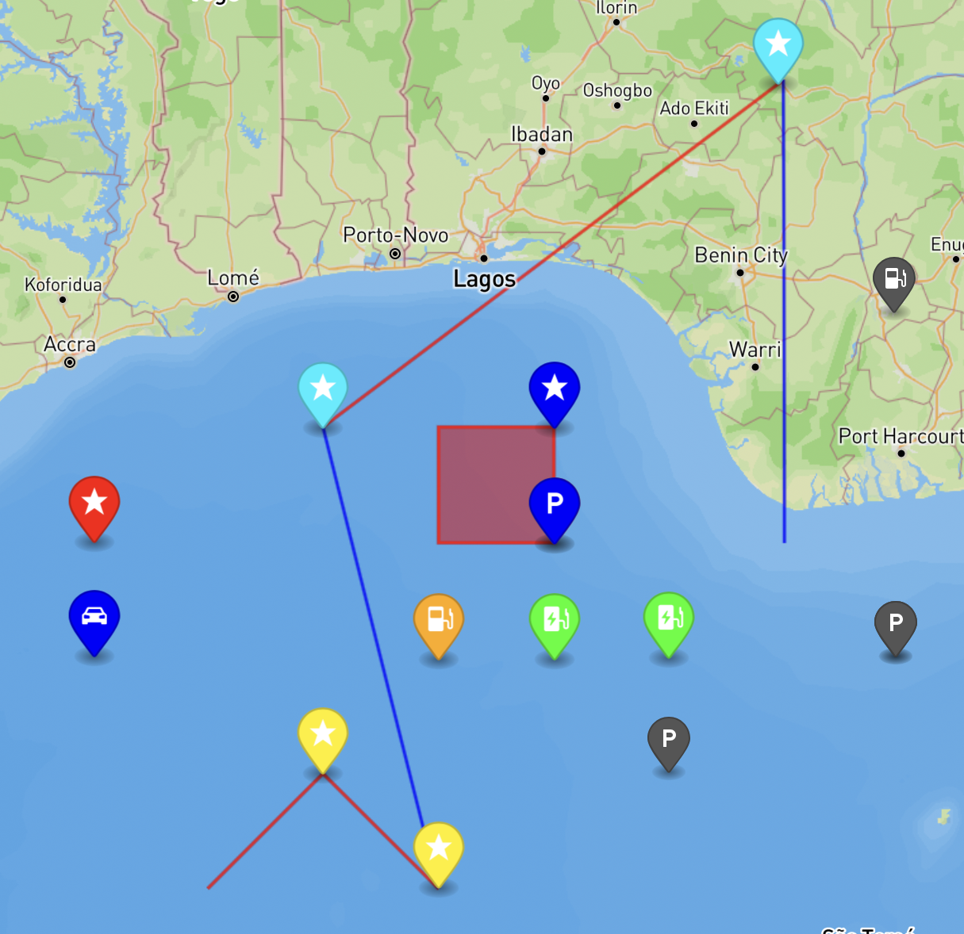
Uvod
Tematika projekta
Namen jezika

Slide 3
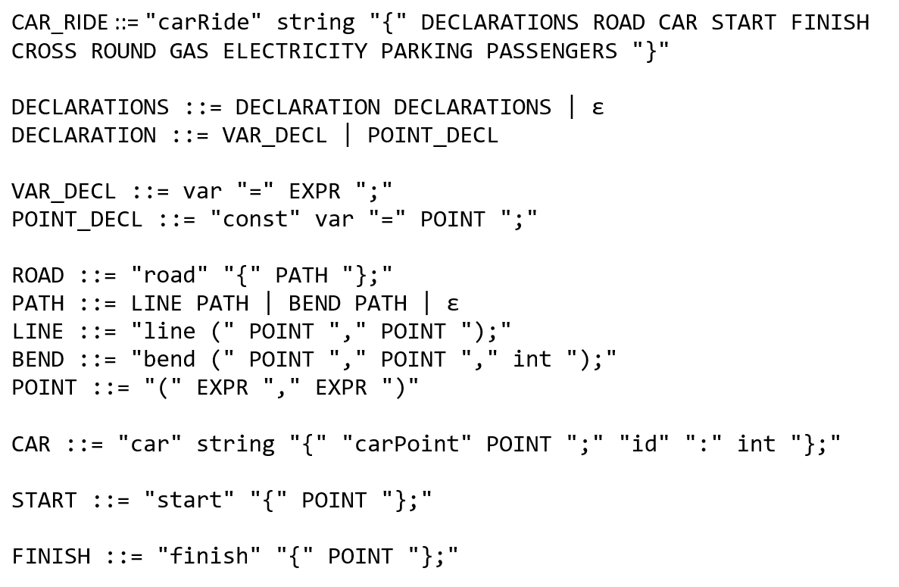
Konstrukti jezika
Osnovni element: carRide
Obvezni elementi: road, car, start, end
Opcijski elementi: definicije, crossSection, roundabout, gasStation, electricStation, parkin in passenger

Slide 4
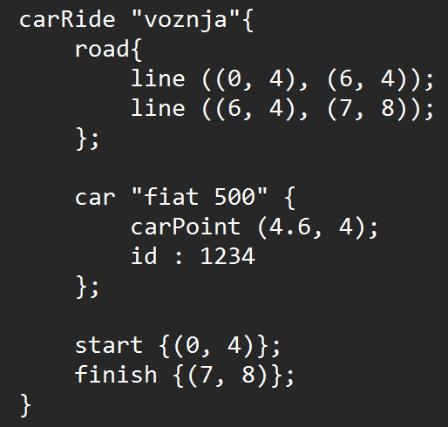
Osnovni program
Vsi elementi v strukturi carRide
Na koncu opcijski elementi
Na začetku deklaracije

Slide 5
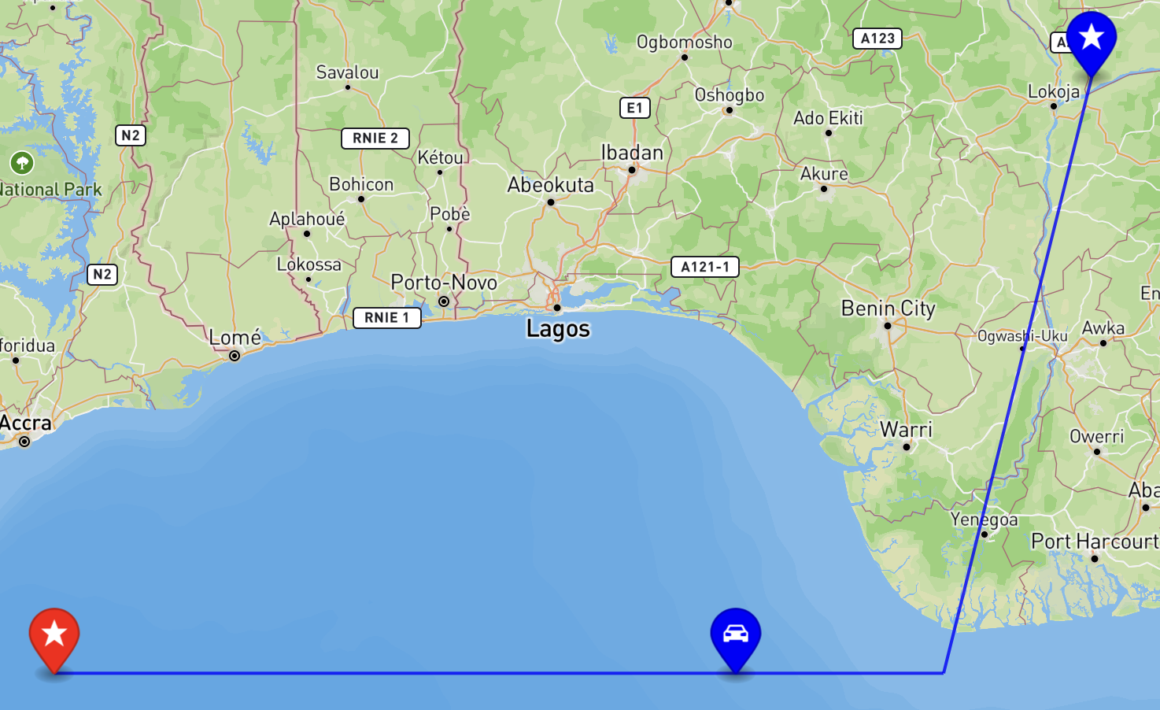
Primer

Slide 6
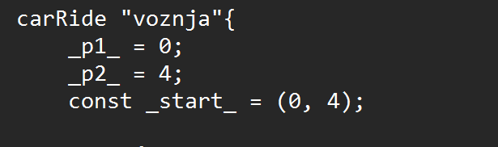
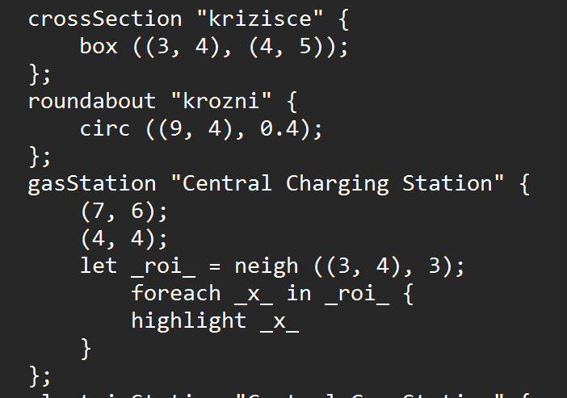
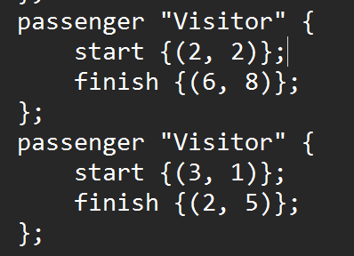
Napredni program
Deklaracije
Ostali konstrukti na koncu

Slide 7
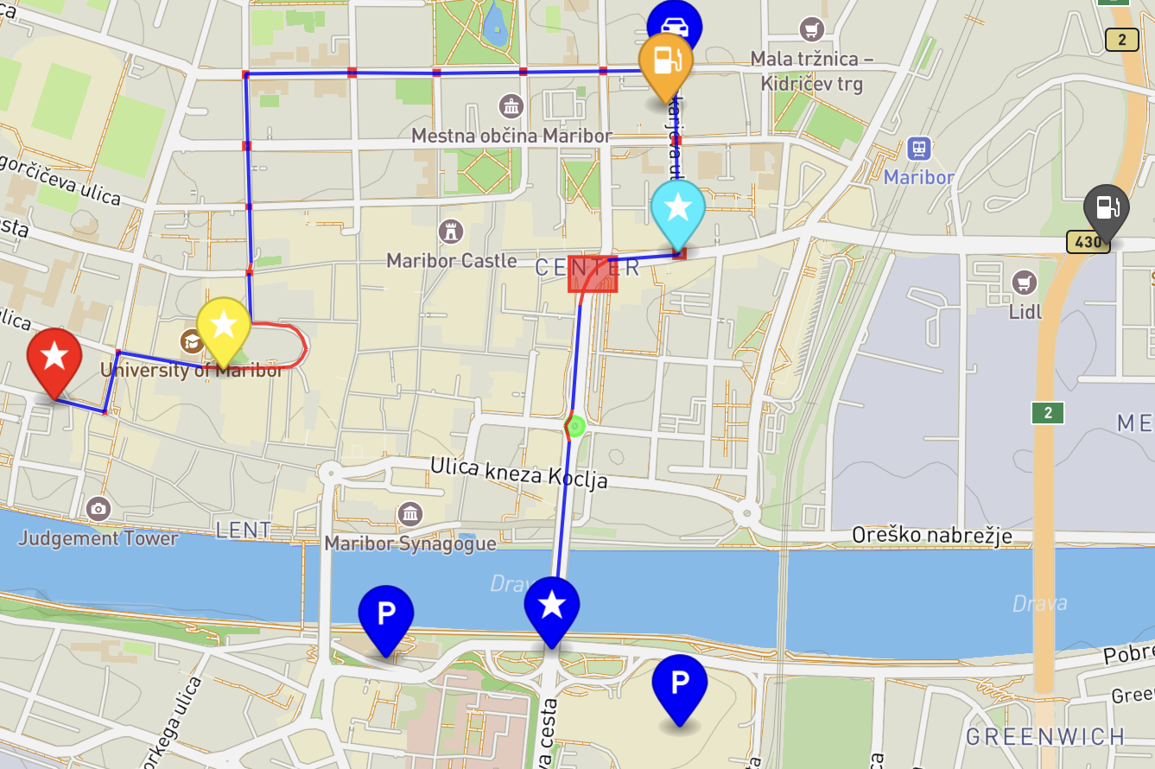
Primer

Slide 8
Predstavitev projekta
Skupina: RentRide
Alif Jan, Podhraški Tit, Mumel Anej

